Slide 1
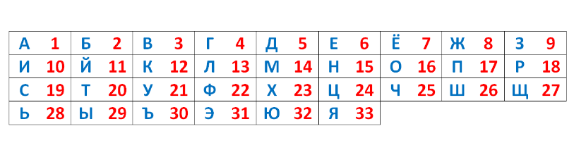
3. Декодируйте фразу: «НБНБ НЬМБ СБНФ»

Slide 2
4. Как зовут мальчика, если его имя закодировано последовательностью чисел: « 18 21 19 13 1 15»?

Slide 3
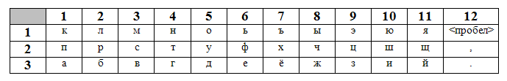
5. Пользуясь кодировочной таблицей, расшифруйте сообщение и обведите кружочком тот знак, при кодировании которого была допущена ошибка: «(1;1), (2;2), (1;3), (3;2), (10;3), (3;3), (12;1), (4;2), (5;1), (4;2), (12;2), (12;1), (1;1), (4;2), (5;1), (12;1), (1;1), (2;2), (1;3), (3;2), (10;3), (3;3), (5;1), (12;1), (1;2), (5;2), (3;2), (4;2), (5;2), (1;2), (1;3), (6;3), (4;2), (12,3).

Slide 4
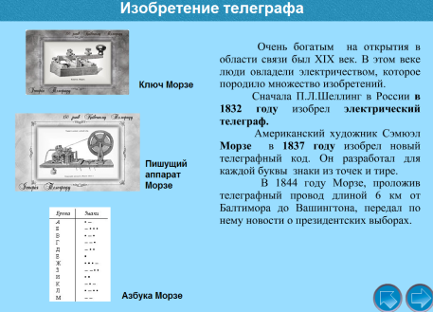
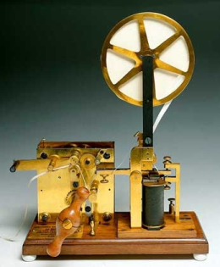
6. О каком устройстве идет речь?
а) средство передачи информации, которое кодирует передаваемую информацию с помощью специального ключа в электромагнитный сигнал, передает этот сигнал по проводам, а затем сигнал управляет печатающим устройством, благодаря которому получается сообщение на бумажной ленте

Slide 5
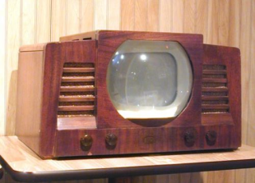
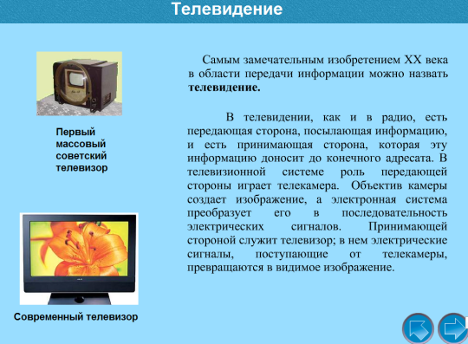
6. О каком устройстве идет речь?
б) средство передачи информации, которое кодирует передаваемый видеосигнал в электромагнитные волны, которые улавливающим устройством превращаются в изображение

Slide 6
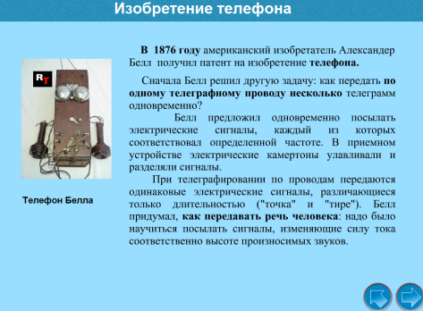
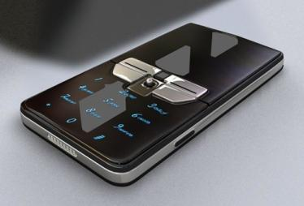
6. О каком устройстве идет речь?
в) первоначально это средство передачи информации кодировало звук в электромагнитный сигнал, передаваемый по проводам; в последствии люди научились обходиться без проводов

Slide 7
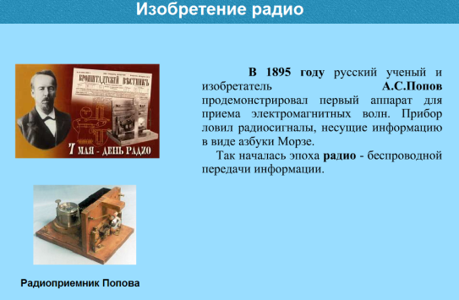
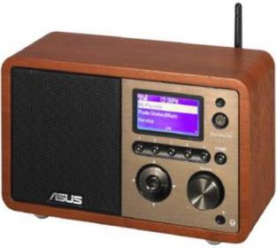
6. О каком устройстве идет речь?
г) это средство передачи звуковой информации подарил миру наш соотечественник

Slide 8
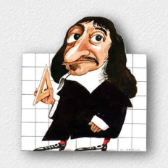
Дайте название
у
1
0
1
0
х

Slide 9
Дайте название
у
0
х

Slide 10
Дайте название
у
0
х

Slide 11
Дайте название
у
0
х

Slide 12
Координаты каких точек определены неверно
у
A(2;1)
B(2;5)
C(4;6)
D(4;5)
F(1;5)
C
B
D
A
E
F
1
0
1
х

Slide 13
Координаты каких точек определены неверно
у
A(2;1)
B(2;5)
C(4;6)
D(4;5)
F(1;5)
C
B
D
В какой форме представлена информация на данном слайде?
A
E
F
1
0
1
х

Slide 14
В какой форме представлена основная часть информации в учебнике информатики?

Slide 15
Какие изобретения человека позволяют вам получать информацию в текстовой форме?

Slide 16
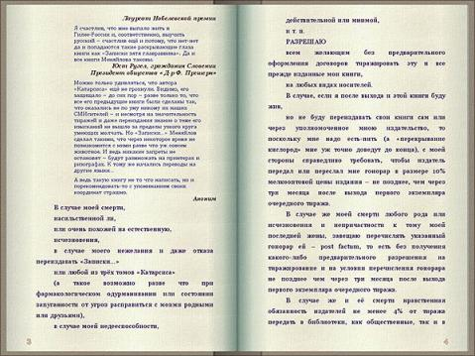
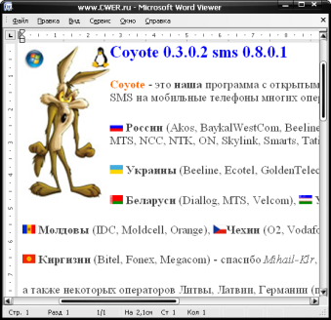
Какие принципиальные изменения в процесс создания текста внес компьютер?

Slide 17
В папке «Ученики / 5 класс» найти файл «Лабораторная работа 1»
В рабочей тетради:
№40 (стр. 75)
В рабочей тетради:
№42 (стр. 76)

Slide 18
Домашнее задание
§ 1.9. Знать ответы на вопросы в конце параграфа
В рабочей тетради: №41 (стр. 75)

